Slide 2
NHỔ CÀ RỐT

Slide 3
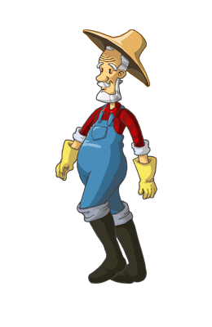
Con có dám thử không?
Được chứ. Nhưng để ta xem con ở trường có học hành đàng hoàng không thì ta mới cho
Bác ơi ! Cháu đói lắm bác cho cháu củ cà rốt được không ạ ?
Dạ. Con đồng ý
Giờ ta sẽ cho con tự nhổ cà rốt

Slide 4
156 + 124 = ?
A : 280
B : 270
C : 281
D : 271
A B C D

Slide 5
577 – 19 = ?
A : 459
B : 458
C : 448
D : 468
A B C D

Slide 6
451 + 255 = ?
A : 607
B : 606
C : 706
D : 716
A B C D

Slide 7
299- 144 = ?
A : 166
B : 154
C : 153
D : 155
A B C D

Slide 8
Cách chơi:
Học sinh chọn đáp án nào bạn hãy bấm vào củ cà rốt theo đáp án đó.
Chú thỏ sẽ tự đi đến nhổ cà rốt và sẽ biết được đáp án đúng, sai.
Cuối cùng bấm vào bác nông dân sẽ ra đáp án đúng.
Bấm vào màn hình qua slide chứa câu hỏi tiếp theo.

Slide 9
CHỦ ĐỀ 14
ÔN TẬP CUỐI NĂM
BÀI 69 ÔN TẬP PHÉP CỘNG, PHÉP TRỪ TRONG PHẠM VI 100

Slide 10
TIẾT 1

Slide 12
1
Tính nhẩm
=100
= 70
= 90
= 60
= 40
= 40
=100
= 30
=50

Slide 13
2
Đặt tính rồi tính.
57 + 28
24 + 67
46 + 39
a)
57
28
24
67
46
39
+
+
+
85
91
85
83 – 19
42 – 38
90 – 76
b)
83
19
42
38
90
76
–
–
–
64
4
14

Slide 14
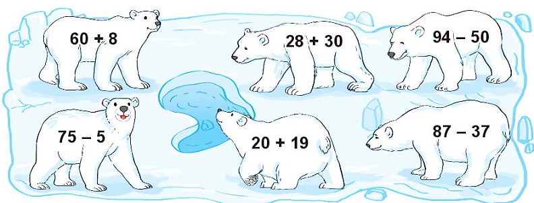
Trong các phép tính dưới đây, những phép tính nào có kết quả bé hơn 45, những phép tính nào có kết quả lớn hơn 63?
3
68
58
44
50
70
39

Slide 15
Quãng đường Hà Nội – Nam Định dài 90 km. Quãng đường Hà Nội – Hòa Bình dài 76 km. Hỏi quãng đường Hà Nội – Nam Định dài hơn quãng đường Hà Nội – Hòa Bình bao nhiêu ki-lô-mét?
4
Bài giải
Quãng đường Hà Nội – Nam Định dài hơn quãng đường Hà Nội – Hòa Bình số ki-lô-mét là:
90 – 76 = 14 (km)
Đáp số: 14 km

Slide 16
5
Số
?
?
– 28
46
+ 9
?
55
27

Slide 17
Củng cố bài học
Hương Thảo: tranthao121004@gmail.com

